Slide 1
React-native
组件状态

Slide 2

Flexbox布局

Slide 3


Slide 4
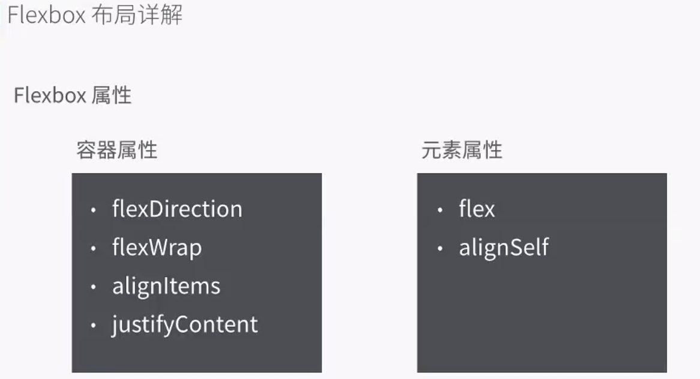

Slide 5
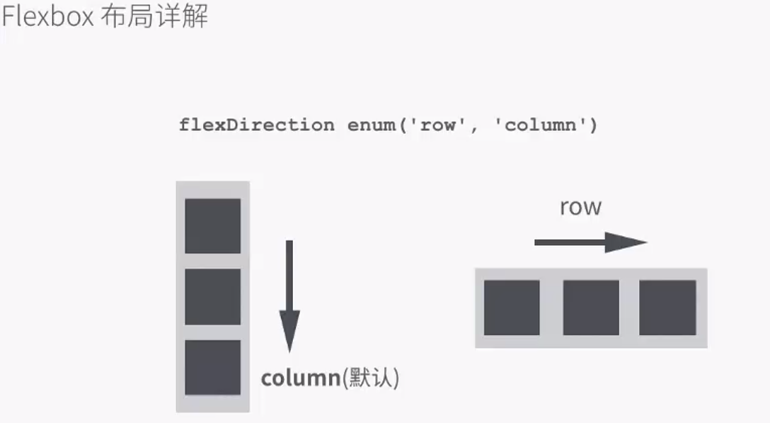

Slide 6

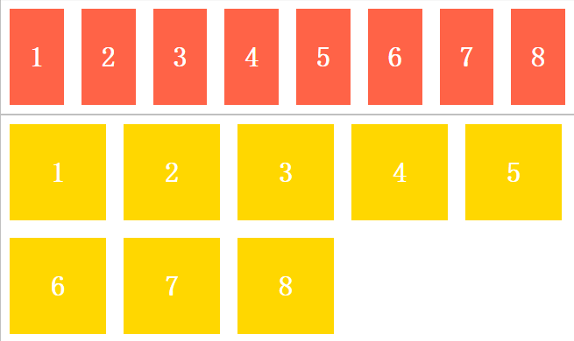
flexWrap enum ( ‘wrap’ , ’notwrap’ )
wrap
notwrap

Slide 7
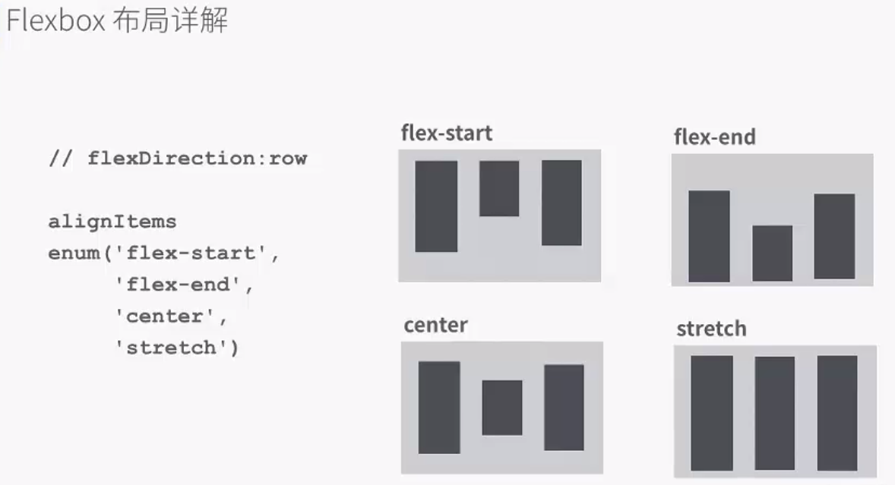

Slide 8
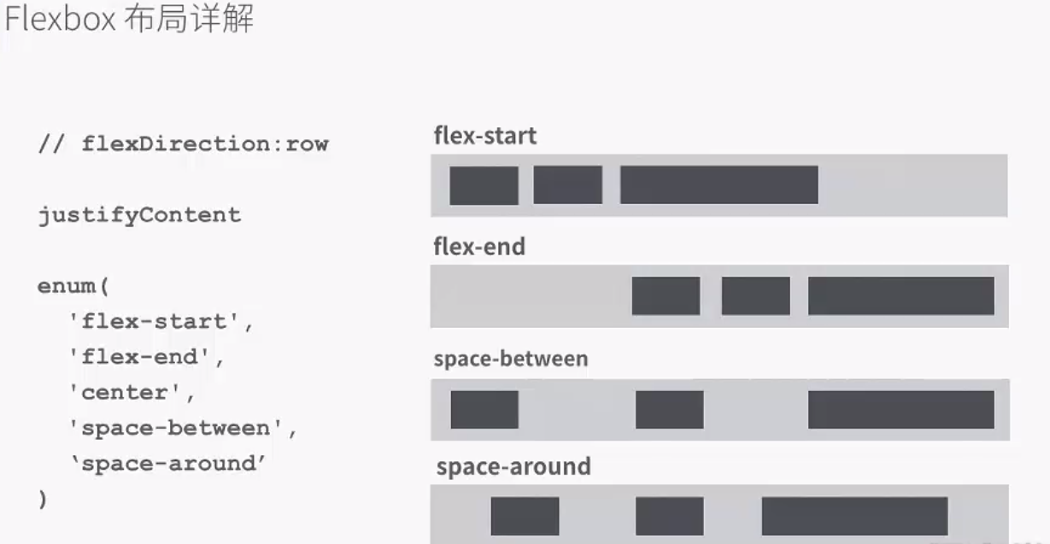

Slide 9
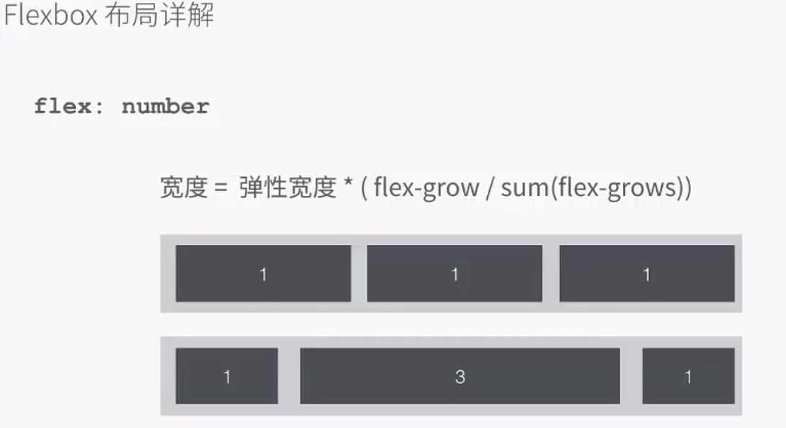

Slide 10
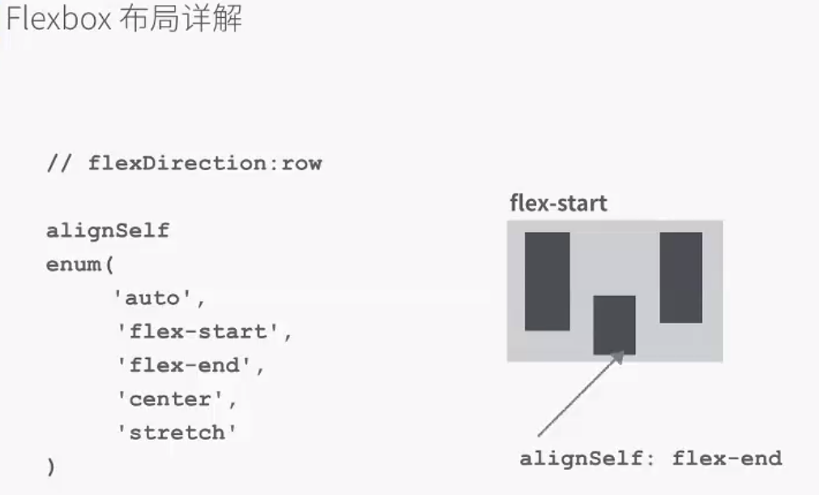

Slide 11
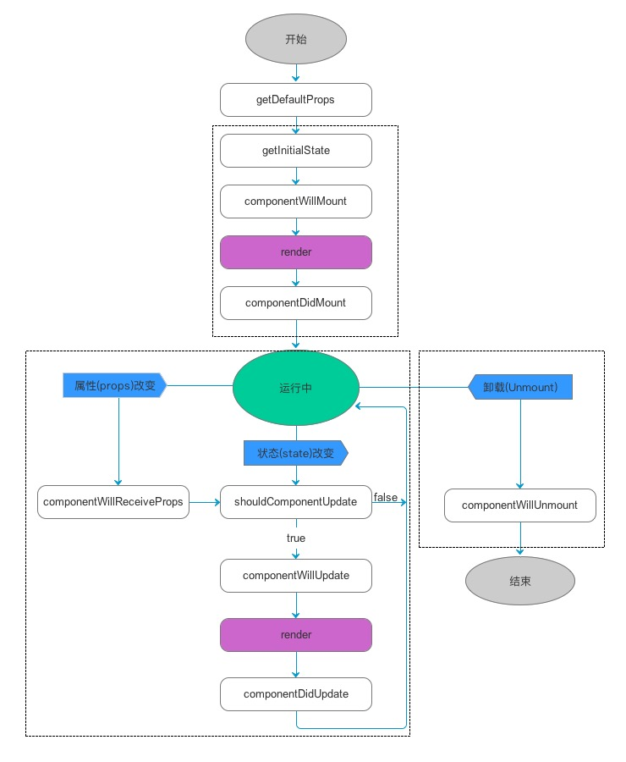
组件的生命周期

Slide 12
state和props
我们一般会有两种类型的数据进行控制改变组件:props和state。props是在父组件中进行设置，只要设置完成那么该在组件的声明周期中就定死了，不会发生改变。所以我们需要使用state属性针对数据变化修改的情况。
使用:
获取props: let value = this.props.key;
初始化state: this.state={key:value};
获取state: let value = this.state.key;
改变state: this.setState({key:newValue});

Slide 13
demo
class Blink extends Component {
constructor(props) {
super(props);
this.state = {isShowText: true};
setInterval(() => {
this.setState({isShowText : !this.state. isShowText });
}, 1000);
}
render() {
let display = this.state. isShowText? this.props.text : ' ';
return (
<Text>{display}</Text>
);
}
}
class BlinkApp extends Component {
render() {
return (
<View>
<Blink text='I love apj/>
</View>
);
}
}

Slide 14


